Slide 1
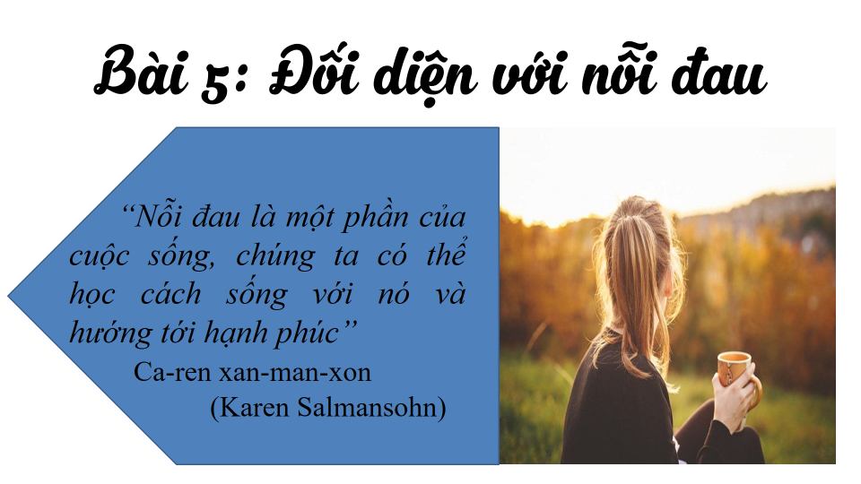

Slide 2


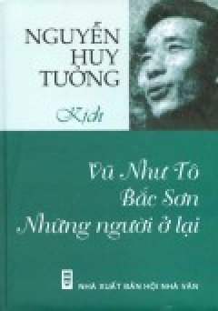

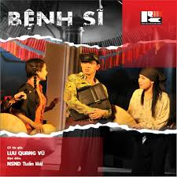

? Kể tên một số tác phẩm kịch mà em biết?
? Tác phẩm kịch nào đã để lại trong em ấn tượng sâu sắc nhất?
Notes:
HĐ 1: KHỞI ĐỘNG
- GV yêu cầu HS:
Chia sẻ suy nghĩ về một tác phẩm (văn học, nghệ thuật) viết về đề tài tình yêu.

Slide 3

Tiết…
VIẾT BÀI VĂN NGHỊ LUẬN
PHÂN TÍCH MỘT TÁC PHẨM VĂN HỌC (KỊCH)

Slide 4
I. Tìm hiểu kiểu bài văn nghị luận phân tích một tác phẩm văn học (kịch)
1. Yêu cầu:
- Giới thiệu khái quát về tác phẩm kịch (tên tác phẩm, tên tác giả, thể loại), nêu được nhận định chung về tác phẩm.
- Làm rõ được nội dung chủ đề của tác phẩm.
- Phân tích được những nét đặc sắc về hình thức nghệ thuật của tác phẩm kịch (cốt truyện, nhân vật, hành động, xung đột, lời thoại,...) và hiệu quả thẩm mĩ của chúng; tập trung vào một số yếu tố nghệ thuật nổi bật nhất của tác phẩm.
- Triển khai được hệ thống luận điểm chặt chẽ; sử dụng lí lẽ, bằng chứng xác đáng từ tác phẩm kịch để làm sáng tỏ ý kiến nêu trong bài viết.
- Khẳng định được ý nghĩa, giá trị của tác phẩm.

Slide 5

2. Phân tích bài viết tham khảo:
Vở bi kịch Yêu Ly của Lưu Quang Thuận
Hoạt động nhóm theo bàn, trả lời các câu hỏi sau( 5 phút):
+ Phần Mở bài giới thiệu những thông tin nào?
+ Câu nào nêu nhận định chung về tác phẩm?
+ Bài viết nêu lên chủ đề gì của vở kịch?
+ Bài viết xác định các phương diện đặc trưng của thể loại kịch như thế nào?
+ Bài viết phân tích phương diện nổi bật nào của vở kịch? Em học được điều gì qua cách phân tích của tác giả bài viết tham khảo?
+ Bài viết xác định ý nghĩa, giá trị của vở kịch như thế nào?

Slide 6
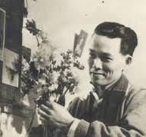
2. Phân tích bài viết tham khảo:
Vở bi kịch “Yêu Ly” của Lưu Quang Thuận
Phần Mở bài đã giới thiệu được những thông tin:
+ Vở kịch Yêu Ly của tác giả Lưu Quang Thuận.
+ Vở kịch lấy đề tài từ lịch sử Trung Quốc nhưng đã nói được những vấn đề chung của con người ở mọi thời đại.

Slide 7
chủ đề: xung đột giữa các giá trị: tình chồng vợ, cha con và khát vọng lập công; thân thể, tình tri kỉ và ý chí phụng sự minh chủ.
Nội dung bài viết
Nhân vật bi kịch, xung đột nội tâm của nhân vật; kết cục bi kịch.
Động cơ hành động của nhân vật, mâu thuẫn nội tâm của nhân vật, tính lô-gíc của hành động kịch.

Slide 8

- Qua nỗi khiếp sợ và xót thương, vở kịch khiến cho người đọc hướng đến những giá trị nhân văn, cảm nhận sâu sắc các mối quan hệ đời sống, tự nhận ra đâu là điều chúng ta coi trọng và lựa chọn.
- Bài viết tham khảo đã đáp ứng được những yêu cầu đối với bài văn phân tích một tác phẩm văn học (kịch).

Slide 9
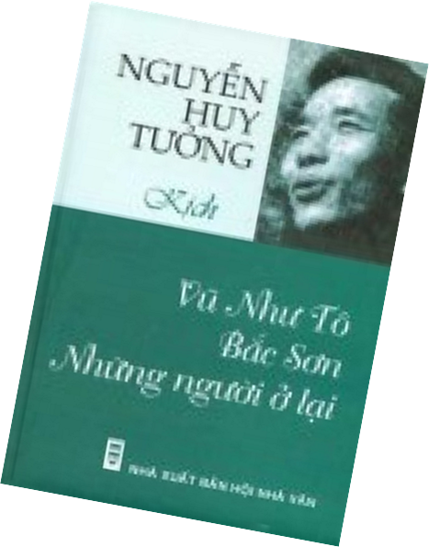


II. Thực hành viết bài văn nghị luận phân tích một tác phẩm văn học (kịch)
1. Trước khi viết:
- Chọn vở kịch để phân tích (Lơ-xít, Rô-mê-ô và Giu-li-ét, Bắc Sơn,…).
- Tìm ý:

Slide 10
PHIẾU HỌC TẬP SỐ 1
Họ và tên: Lớp:
Nhiệm vụ: Tìm ý cho bài văn nghị luận phân tích vở kịch….
Thông tin về tác phẩm kịch được chọn phân tích (nhan đề, thể loại, tác giả)
Nội dung chủ đề của tác phẩm kịch
Một số nét đặc sắc về hình thức nghệ thuật của tác phẩm kịch (cốt truyện, nhân vật, hành động, xung đột, lời thoại,...) và hiệu quả thẩm mĩ của chúng; tập trung vào một số yếu tố nghệ thuật nổi bật nhất của tác phẩm
Triển khai hệ thống luận điểm chặt chẽ; sử dụng lí lẽ, bằng chứng xác đáng từ tác phẩm kịch để làm sáng tỏ ý kiến nêu trong bài viết
Khẳng định được ý nghĩa, giá trị của tác phẩm kịch

Slide 11
II. Thực hành viết bài văn nghị luận phân tích một tác phẩm văn học (kịch)
1. Trước khi viết:
- Chọn vở kịch để phân tích (Lơ-xít, Rô-mê-ô và Giu-li-ét, Bắc Sơn,…).
- Tìm ý.
- Lập dàn ý

Slide 12
Lập dàn ý
Bố cục | Nhiệm vụ cần thực hiện | Trả lời
1. Mở bài | Giới thiệu tác giả, tác phẩm, nêu nhận định chung về tác phẩm.
2. Thân bài | Phân tích làm sáng tỏ đặc điểm của vở kịch qua các phương diện:
 | Phân tích nội dung, chủ đề của tác phẩm
 | Phân tích những nét đặc sắc về hình thức nghệ thuật của tác phẩm (xung đột, hành động, cốt truyện, nhân vật, lời thoại,…)
3. Kết bài | Khẳng định hiệu quả thẩm mỹ và ý nghĩa của tác phẩm.

Slide 13

2. Viết bài
Đoạn văn mở bài
Viết đoạn thân bài
Đoạn kết bài
3. Kiểm tra và chỉnh sửa bài viết

Slide 14
* PHIẾU KIỂM TRA VÀ CHỈNH SỬA
1. Kiểm tra tra nội dung
Bố cục | Nội dung kiểm tra | Đánh giá
 |  | Đạt | Chưa đạt
Mở bài | Giới thiệu khái quát tác giả, tác phẩm
 | Nêu nhận định chung về tác phẩm
Thân bài | Phân tích sáng tỏ đặc điểm của vở kịch qua các phương diện:
 | Nội dung, chủ đề
 | Xung đột
 | Hành động
 | Cốt truyện
 | Nhân vật
 | Lời thoại
Kết bài | Khẳng định hiệu quả thẩm mỹ và ý nghĩa của tác phẩm

Slide 15
2. Lỗi hình thức
Tên lỗi | Biểu hiện lỗi | Định hướng sửa
Lỗi chính tả
Ngữ pháp
Liên kết câu
Diễn đạt, dùng từ, đặt câu.

Slide 16

VẬN DỤNG
Tiếp tục chỉnh sửa, hoàn thành bài viết phần luyện tập.
Vận dụng quy trình viết đã học để phân tích một vở kịch khác (ngoài SGK) mà em yêu thích.
Notes:
字体：新蒂下午茶，新蒂黑板报

Slide 17




DẶN DÒ
- Nắm chắc quy trình viết kiểu bài phân tích một tác phẩm văn học (kịch)
- Hoàn thành các bài tập
- Chuẩn bị bài: Thảo luận về một vấn đề đáng quan tâm trong đời sống phù hợp với lứa tuổi (được gợi ra từ tác phẩm văn học)

